Slide 1


Slide 2

Европа и мир
К началу XIX Века

Slide 3
ЕВРОПА И МИР К XIX в.
ЭКОНОМИКА
Промышленный переворот, начавшийся в Англии в конце XVIII в., распространился на другие страны.
индустриализация резко ускоряет рост экономики
складываются мировые рынки
развивается промышленный капитализм (стремление к прибыли методом эксплуатации)
на рубеже XX в. капитализм трансформируется в империализм

Slide 4
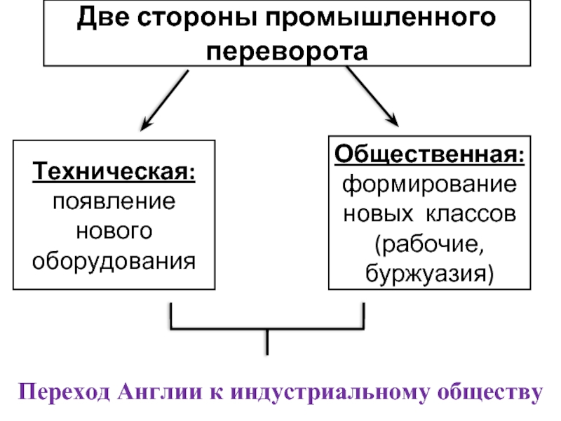
ПРОМЫШЛЕННЫЙ ПЕРЕВОРОТ

Slide 5
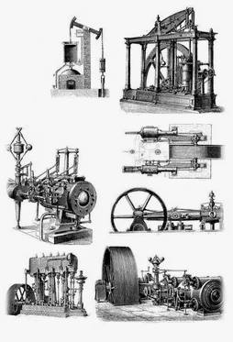
ПРОМЫШЛЕННЫЙ ПЕРЕВОРОТ
Предпосылки переворота:
Аграрные (рост числа безземельных крестьян)
Внешнеэкономические (к концу XVIII в. Англия - крупнейшая морская колониальная держава; прибыли, получаемые от ограбления колоний, вкладывались в развитие промышленности)
Технологические:
1765 г. механическая прялка «Дженни».
1785 г. механический ткацкий станок.
1769 г. паровая машина
Последствия переворота:
К середине XIX в. Англия стала «мастерской» мира, производя половину мировой промышленной продукции.

Slide 6
ЕВРОПА И МИР К XIX в.
ОБЩЕСТВО
В начале XX в. традиционное аграрное общество стремительно изменяется.
демографическая революция
аграрное общество трансформируется в современное индустриальное
исчезало сословное де­ление
появлялись новые социальные группы: бур­жуазия и рабочие
урбанизация и рост городского населения.

Slide 7
ЕВРОПА И МИР К XIX в.
ПОЛИТИЧЕСКОЕ УСТРОЙСТВО
Демократиза­ция в политической жизни стран.
принятие конституций, развитие парламентаризма
расширение гражданских прав
участие населения в политической жизни через партии

Slide 8
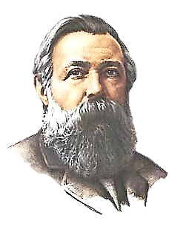
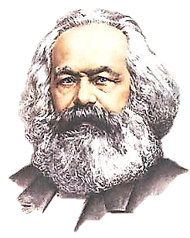
ЕВРОПА И МИР К XIX в.
ВЕЛИКИЕ ИДЕОЛОГИИ
ЛИБЕРАЛИЗМ
КОНСЕРВАТИЗМ
свобода
стабильность
Радикальные идеологии
СОЦИАЛИЗМ
МАРКСИЗМ
равенство
справедливость

